Slide 1
CHỦ ĐỀ 1 NỐI VÒNG TAY LỚN

Slide 2
TIẾT 4: VẬN DỤNG – SÁNG TẠO

Slide 3
KHỞI ĐỘNG
Hãy trả lời các câu hỏi sau để tổng hợp lại kiến thức của chủ đề 1 nhé

Slide 4
TỔNG HỢP MỘT SỐ NỘI DUNG CHỦ ĐỀ 1
Câu hỏi : Chủ đề 1 Nối vòng tay lớn gồm những nội dung nào?
A. Hát, Nghe nhạc, Nhạc cụ, Thường thức âm nhạc.
B. Hát, Nhạc cụ, Thường thức âm nhạc, Đọc nhạc.
C. Hát, Nghe nhạc, Đọc nhạc, Lí thuyết âm nhạc, Thường thức âm nhạc.
D. Hát, Đọc nhạc, Thường thức âm nhạc, Lí thuyết âm nhạc.

Slide 5
TỔNG HỢP MỘT SỐ NỘI DUNG CHỦ ĐỀ 1
Câu hỏi : Bài hát Nối vòng tay lớn do nhạc sĩ nào sáng tác?
A. Nguyễn Ngọc Thiện
B. Bùi Quang Minh
C. Nhạc: Bùi Anh Tú
D. Trịnh Công Sơn

Slide 6
TỔNG HỢP MỘT SỐ NỘI DUNG CHỦ ĐỀ 1
Câu hỏi : Hãy lựa chọn những sáng tác của nhạc sĩ Huy Du
A. Anh vẫn hành quân, Việt Nam ơi mùa xuân đến rồi, Trên đỉnh Trường Sơn ta hát
B. Việt Nam ơi, Bác đang cùng chúng cháu hành quân.
D. Những trái tim Việt Nam, Việt Nam trong tôi
C. Hò kéo pháo, Tình ca, Suối mơ

Slide 7
TỔNG HỢP MỘT SỐ NỘI DUNG CHỦ ĐỀ 1
Câu hỏi : Nêu định nghĩa về quãng? Căn cứ vào đâu để xác định và gọi tên quãng?

Slide 8
LUYỆN TẬP - VẬN DỤNG – SÁNG TẠO

Slide 9
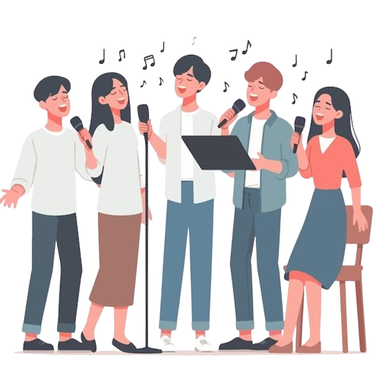
Biểu diễn bài hát Nối vòng tay lớn theo hình thức tự chọn kết hợp vận động cơ thể hoặc vận động phụ họa.
Thực hiện theo các bước sau:
- Khởi động giọng.
- Hát lại bài hát.
- Các nhóm biểu diễn bài hát với hình thức tự chọn.
https://www.youtube.com/watch?v=Yt2NA-nFVqU&t=13s
https://youtu.be/C6gdhm7ghW0?si=wzRIuxoq5gMAbvoV

Slide 10
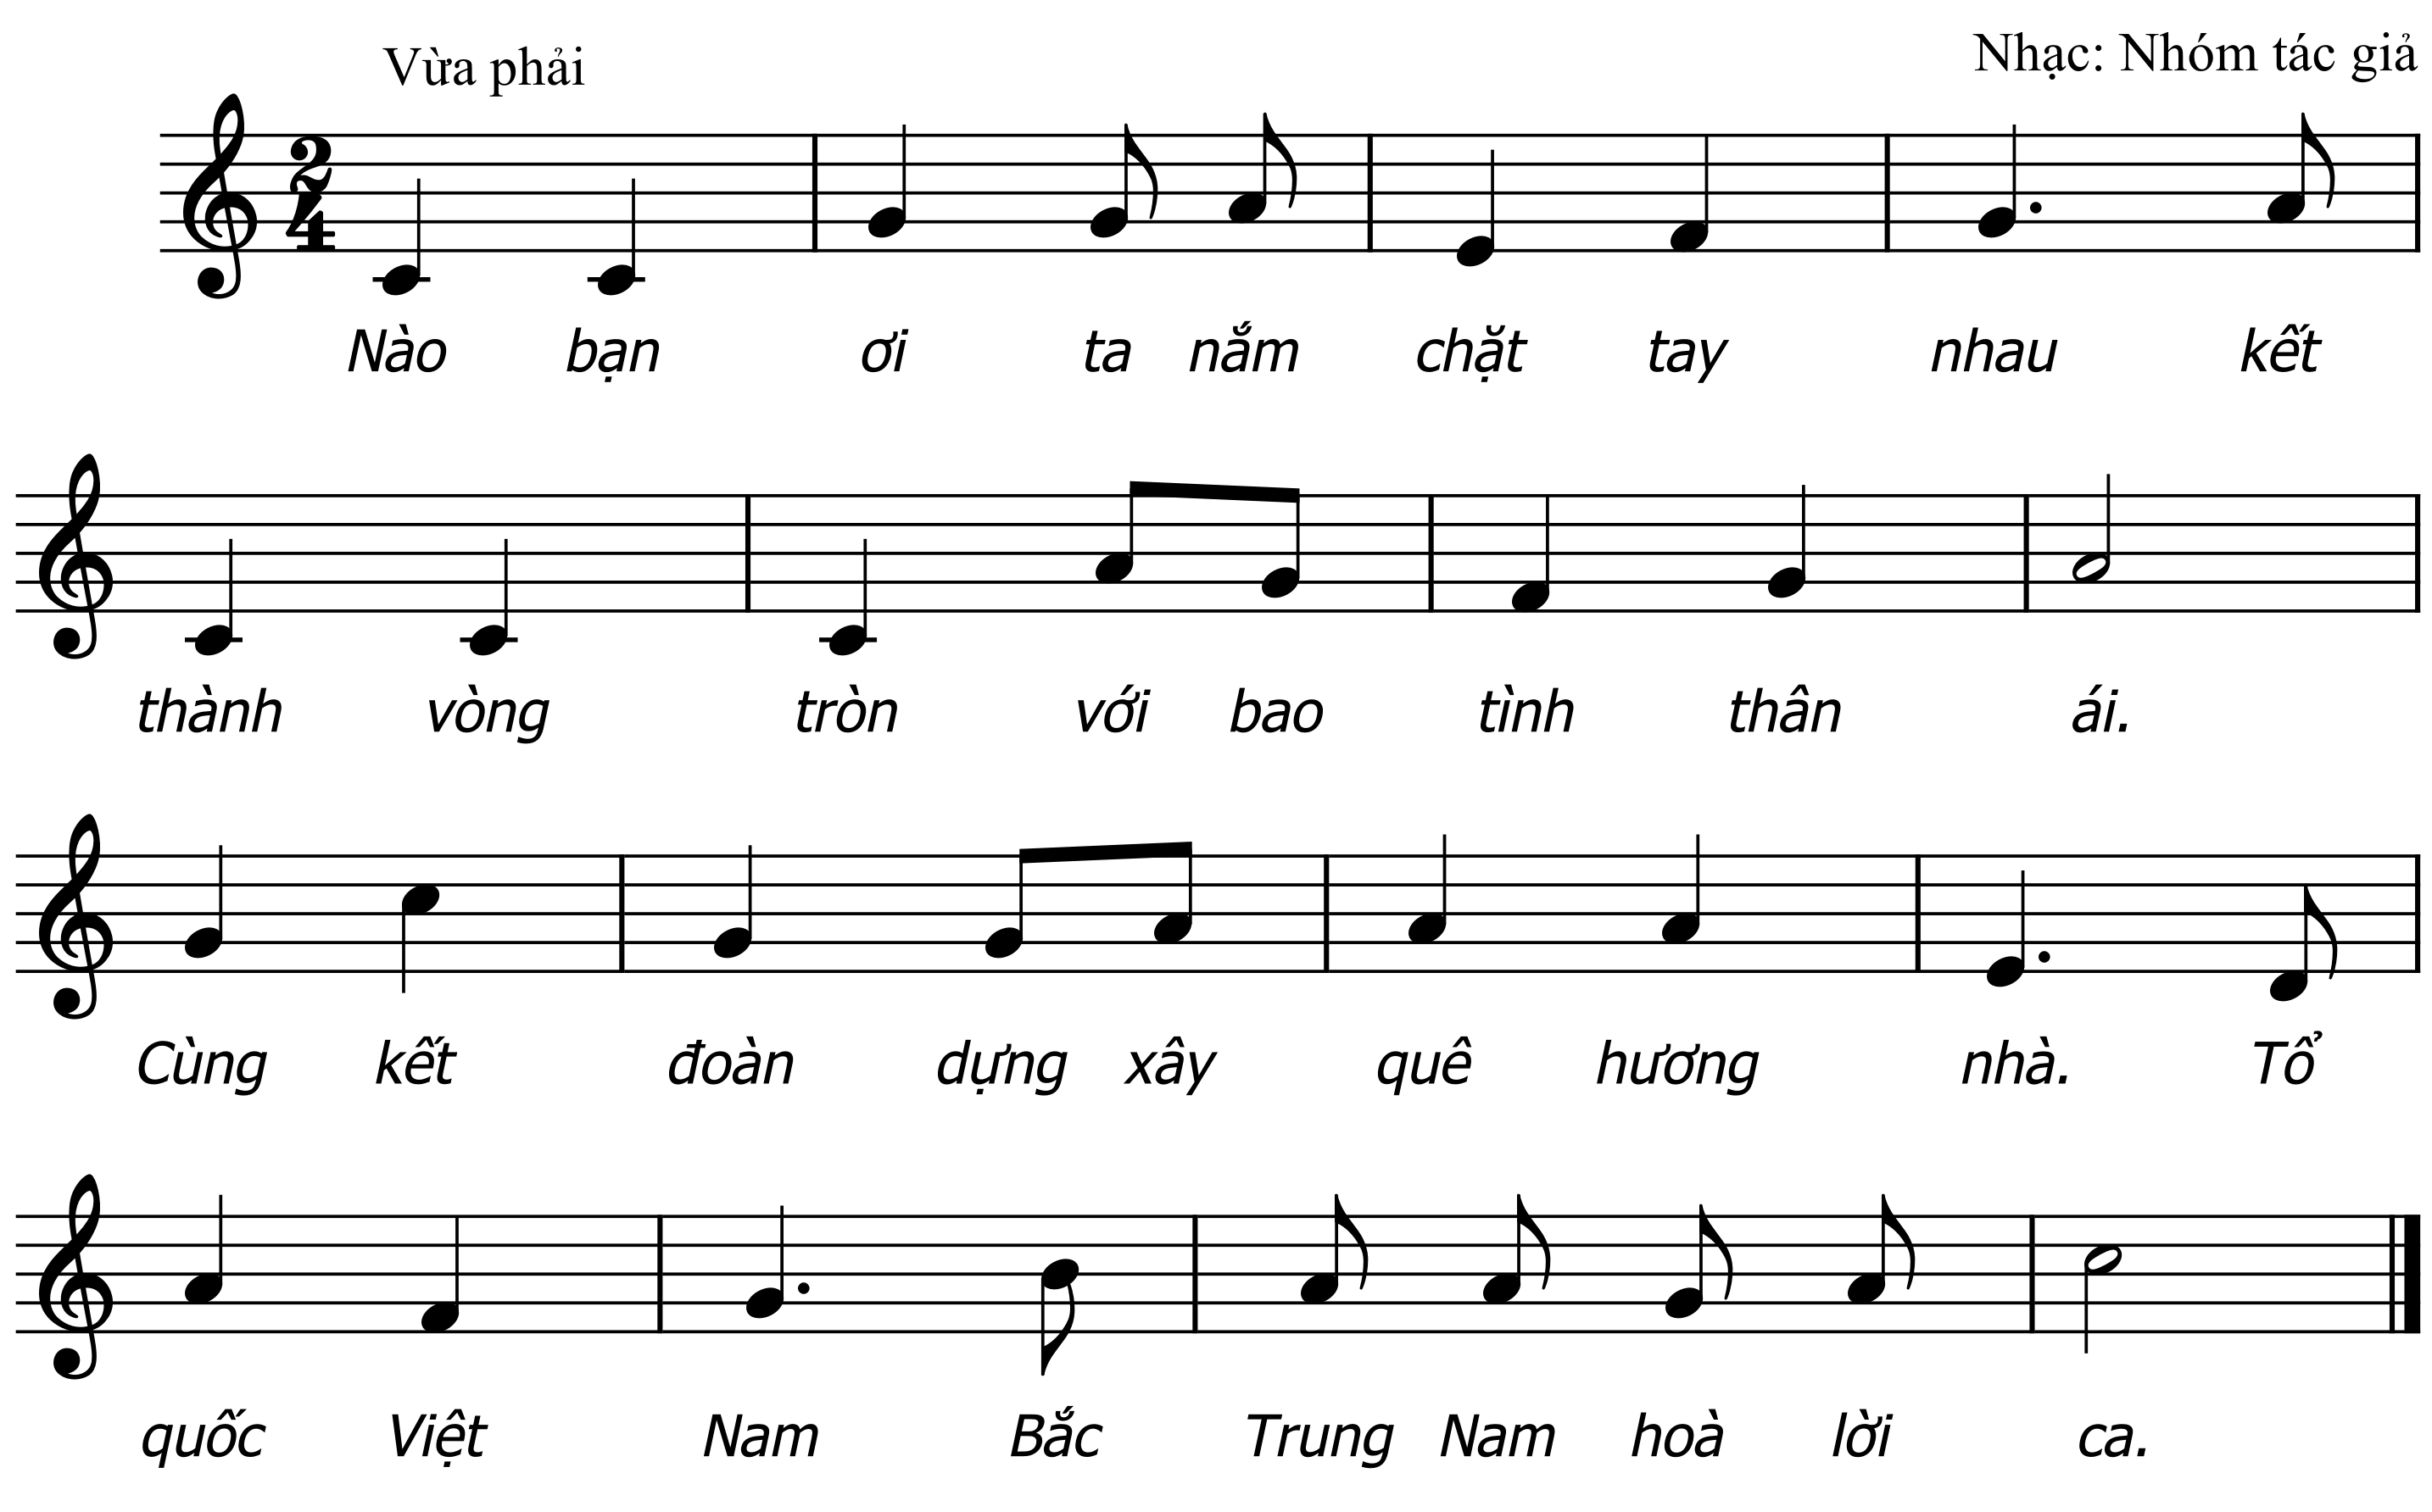
Ghép lời ca cho Bài đọc nhạc số 1
Thực hiện theo các bước sau:
- Đọc gam Đô trưởng và trục của gam.
- Đọc nhạc kết hợp gõ đệm theo phách, đánh nhịp.
- Ghép lời ca.
- Các nhóm đọc nhạc, ghép lời ca kết hợp gõ đệm hoặc đánh nhịp.
https://www.youtube.com/watch?v=rLvv1f_jWEg
https://youtu.be/YdLgpz6J_DQ?si=EbCG_eVqLChyqziD
https://youtu.be/1IxxC4cgUAU?si=Oy5feQBoQlAfOiJl

Slide 11
Nghe đàn, tập phân biệt quãng giai điệu và quãng hòa âm

Slide 12
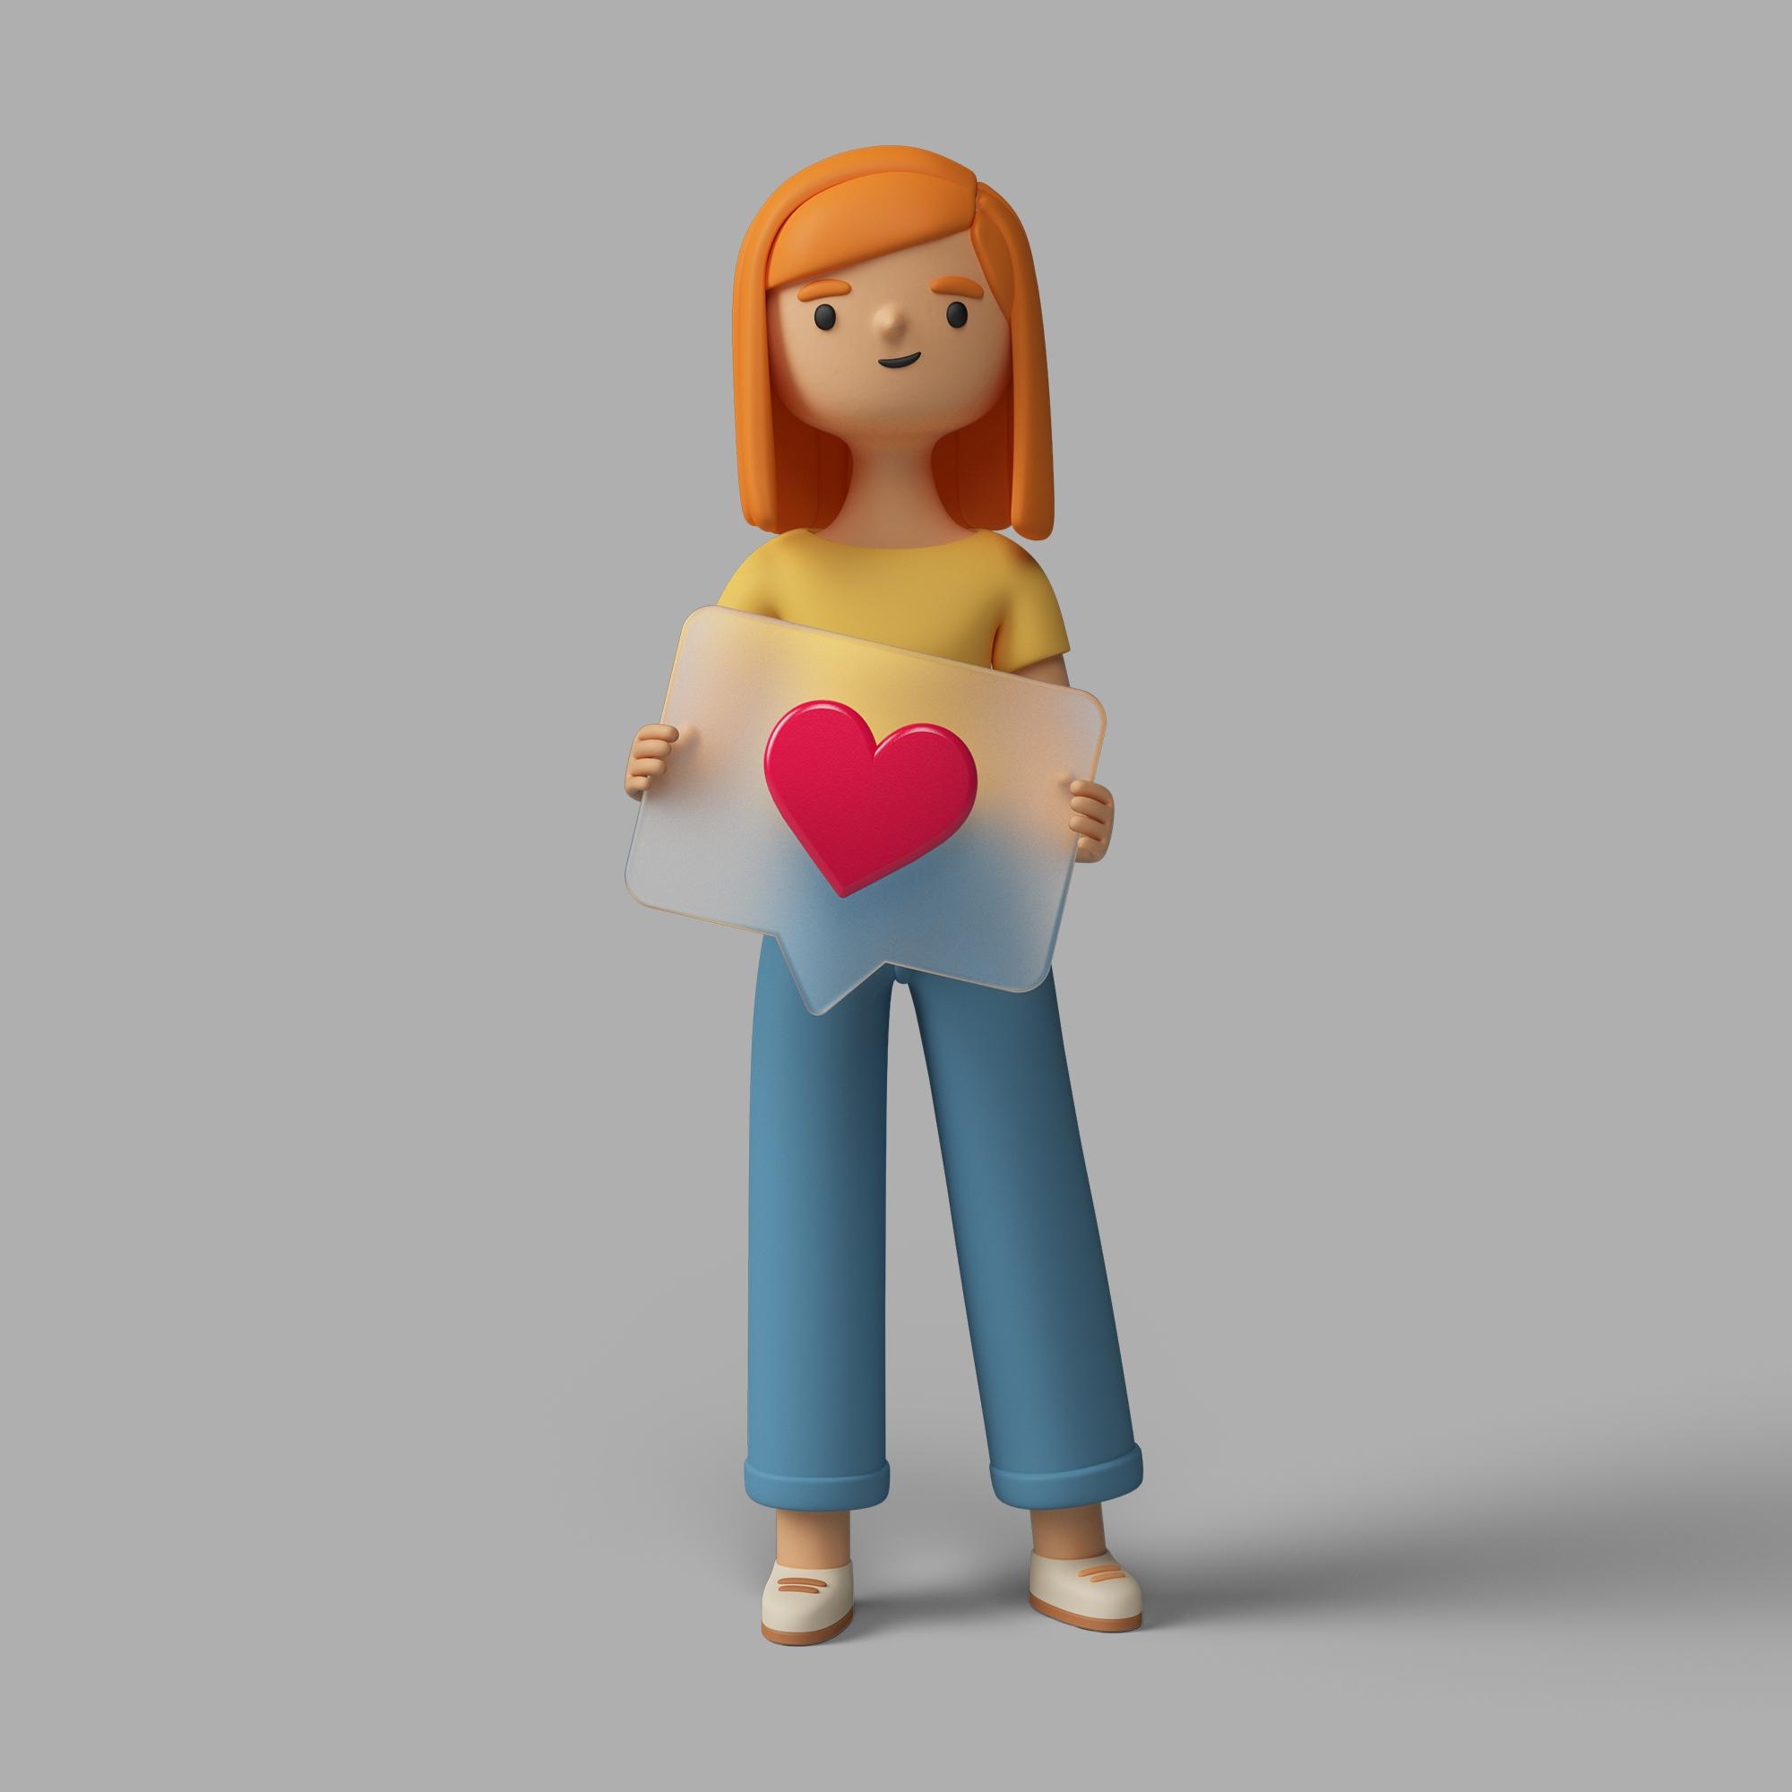
Nội dung nào em yêu thích nhất? Vì sao? Nêu cảm nhận sau khi học xong chủ đề?
Hát
Đọc nhạc
Lý thuyết
AN
Thường thức AN

Slide 13
CHUẨN BỊ BÀI CHO TIẾT SAU
Note
Tìm hiểu về bài hát Bảy sắc cầu vồng và bài hát Thời thanh niên sôi nổi.

Slide 14
TẠM BIỆT CÁC EM!

